Slide 1
Разработка расширения Blender для безмаркерного захвата движений при помощи компьютерного зрения

Slide 2
Актуальность проекта
Безмаркерный захват движений
Безмаркерный захват движений - это активная область исследований, которая имеет множество приложений в сфере развлечений, здравоохранения, спорта, и в робототехнике. За последние пять лет средняя точность увеличилась более чем в 5 раз.
Одним из самых интересных и творческих направлений может называться компьютерная анимация, в котором всегда необходимы высококлассные профессионалы.
Самым большим барьером при изучении компьютерной анимации была ограниченность технологий, доступных обычному пользователю. Не всегда есть возможность использовать дорогие студии захвата движений и актеров с целью обучения начинающего аниматора.
Предлагается рассмотреть машинное обучение как достаточно развитую технологию для приобретения практических знаний в области компьютерной анимации.
С практической точки зрения, технологии машинного обучения все чаще становятся важными инструментами при производстве того или иного цифрового продукта. Они могут значительно ускорить работу профессионалов и снизить общую стоимость производства.
Программное обеспечение, предназначенное для профессиональной компьютерной анимации включает в себя: программы от компании Autodesk (Maya, Motionbuilder), от компании Adobe (Animate, Character Animator), Cinema4D, Houdini, Blender.
Из всех перечисленных вариантов выделяется Blender — это бесплатный пакет для создания 3D-проектов с открытым исходным кодом. Благодаря этому открываются большие возможности увеличения функционала ПО, как в исходном коде самой программы, так и с помощью расширений (аддонов).

Slide 3
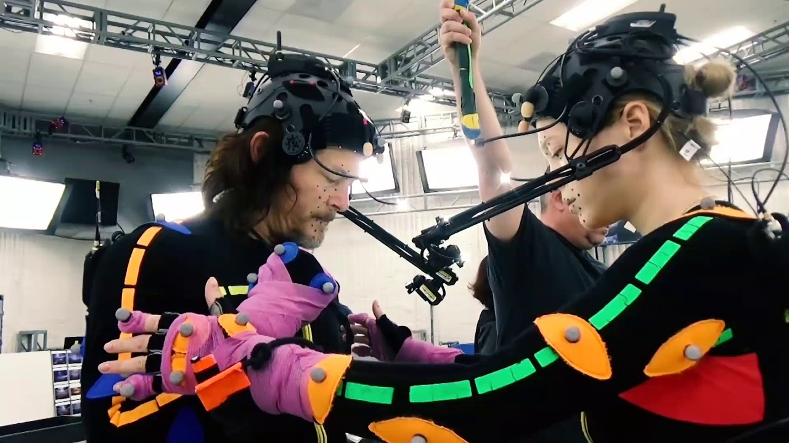
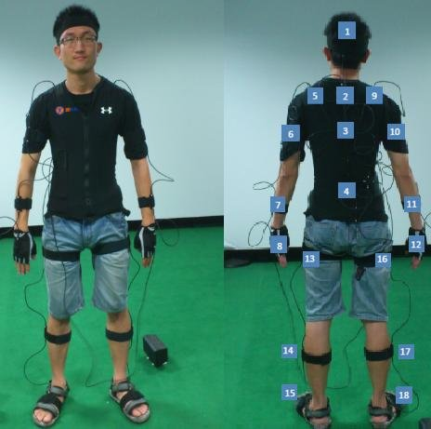
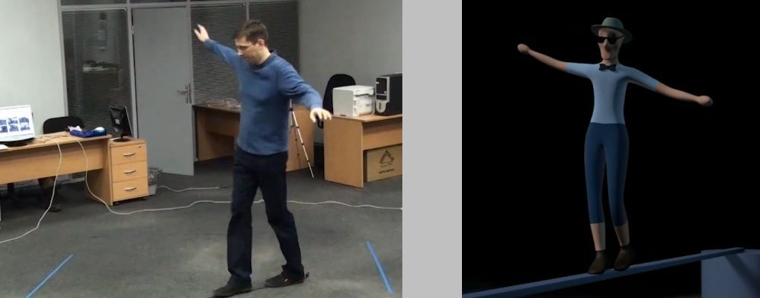
Проблема
Основной проблемой можно назвать отсутствие доступных решений для начинающих аниматоров.
Многие сервисы, которые предоставляют доступ к безмаркерному захвату движений, делают это на выделенном сервере, и у пользователя нет полного контроля над данными. К тому же, при выявлении ошибки в видеозаписи, пользователю придется покупать дополнительную подписку или время на сервере.
Предлагается полноценное решение, которое будет всегда выполняться только на машине клиента.

Slide 4
Решение
Расширение предназначено для безмаркерного захвата движений посредством анализа входного видеопотока, содержащим в себе движения лица или тела в целом.
В расширении будет реализовано:
• захват движений лица или тела с использованием нейросетей;
• выбор видеопотока и коррекция широкоугольных линз;
• возможность использования видеофайлов в качестве источника;
• выбор 3D-объекта в сцене с необходимым скелетом при помощи выпадающего списка;
• перенос движений пользователя на скелет 3D-модели.

Slide 5
Рынок
В России разработки в сфере захвата движений не представлены в виде коммерческих продуктов. Чаще всего используются решения от таких компаний как Vicon и XSens в специально подготовленных студиях захвата движений.
Разрабатываемый продукт станет одним из первых коммерческих продуктов и привлечет необходимые инвестиции и внимание для дальнейшего развития как продукта, так и науки о движении в целом.
Ожидается рост посредством наращивания количества корпоративных клиентов в странах СНГ и Европы.

Slide 6
Бизнес-модель
В проекте будет реализована бизнес-модель, в которой базовые функции предоставляются пользователям бесплатно на неограниченный срок.
Также будет возможность оформить подписку. Её можно будет купить на срок от 1 до 12 месяцев, при этом, в зависимости от количества выбранных месяцев, будет формироваться процент скидки - от 10% до 30% - в качестве бонуса.
Подписка ориентирована на корпоративных клиентов, а также людей, заинтересованных в развитии проекта. Подписка включает в себя:
1. Внедрение.
a) Предоставление подробной документации по функционалу расширения.
b) Предоставление обучающего материала.
c) Консультация по любым возникающим вопросам.
2. Сопровождение
a) Решение вопросов по дополнительному функционалу.
b) Доработка функционала под задачи клиента.
3. Техническая поддержка

Slide 7
Текущие результаты
Прототип реализации был сделан в качестве практической части магистерской диссертации и представлен на видео по ссылке.
Промежуточные результаты были опубликованы в статье “Применение нейронных сетей в компьютерной анимации”, авторы Беляева М.Б., Харисов Э.И., в выпуске журнала Colloquium-journal. 2020. № 35-1 (87). С. 27-29.
На данный момент продолжается исследование, а также доработка расширения (для работы в различных ОС, увеличения точности распознования, сотрудничества с исследователями в данной области)
https://youtu.be/5nkKsuGfhOY

Slide 8
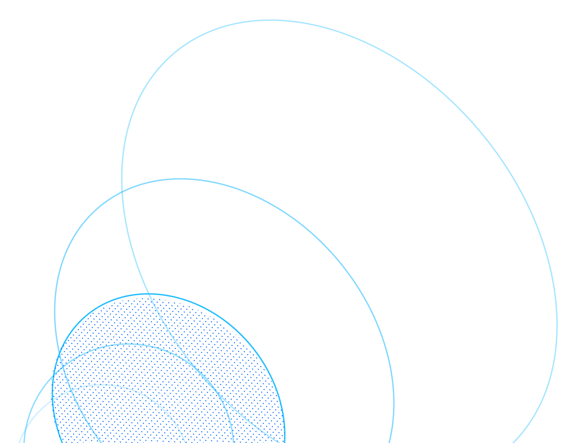
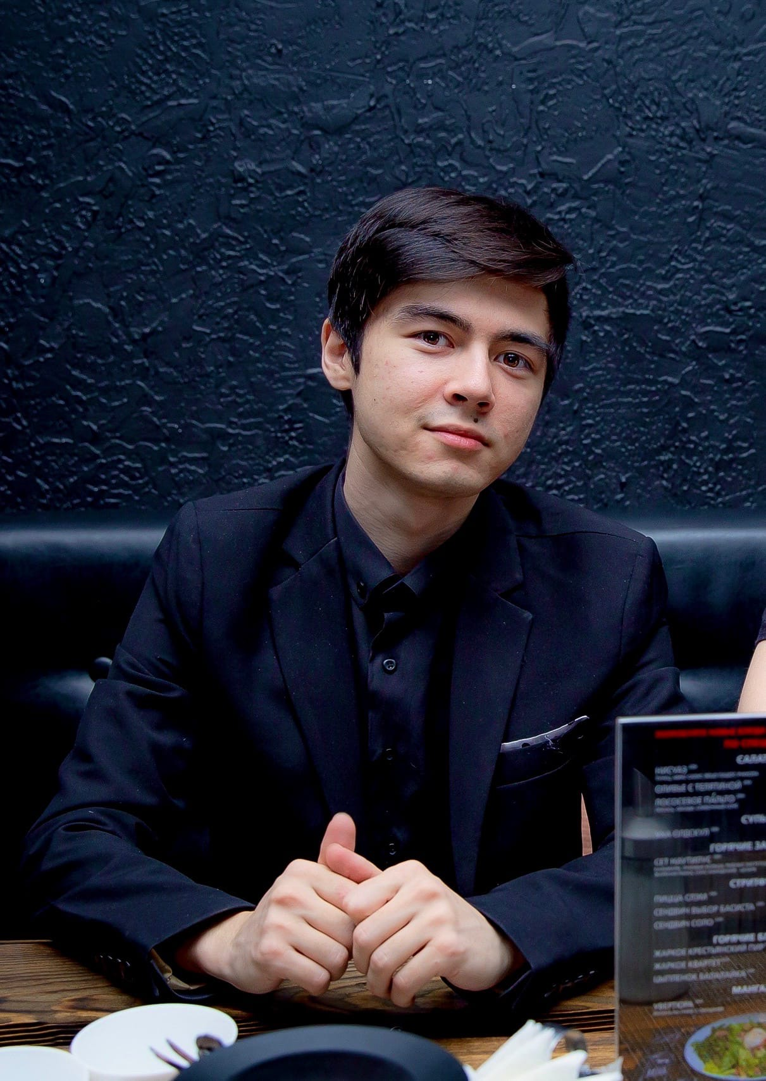
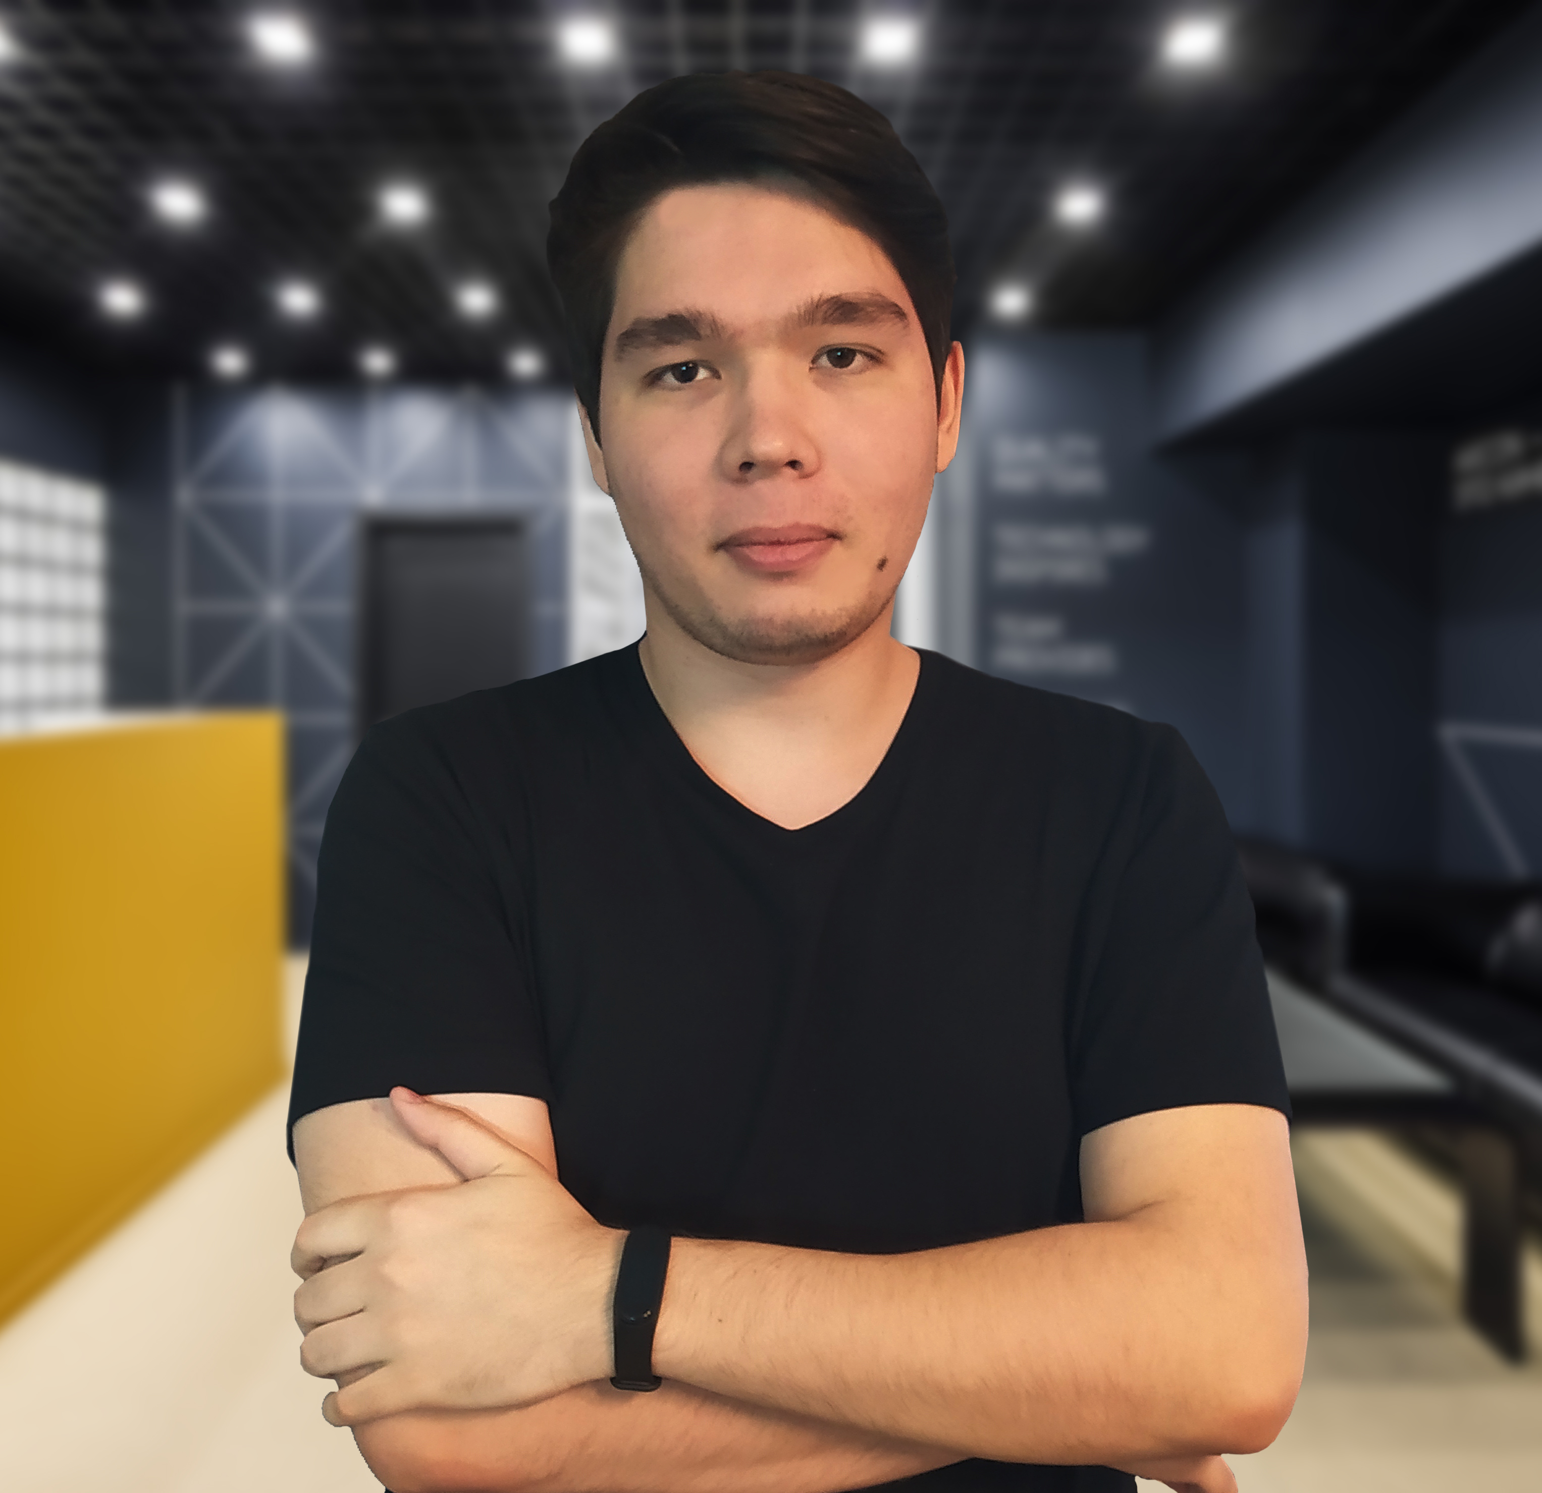
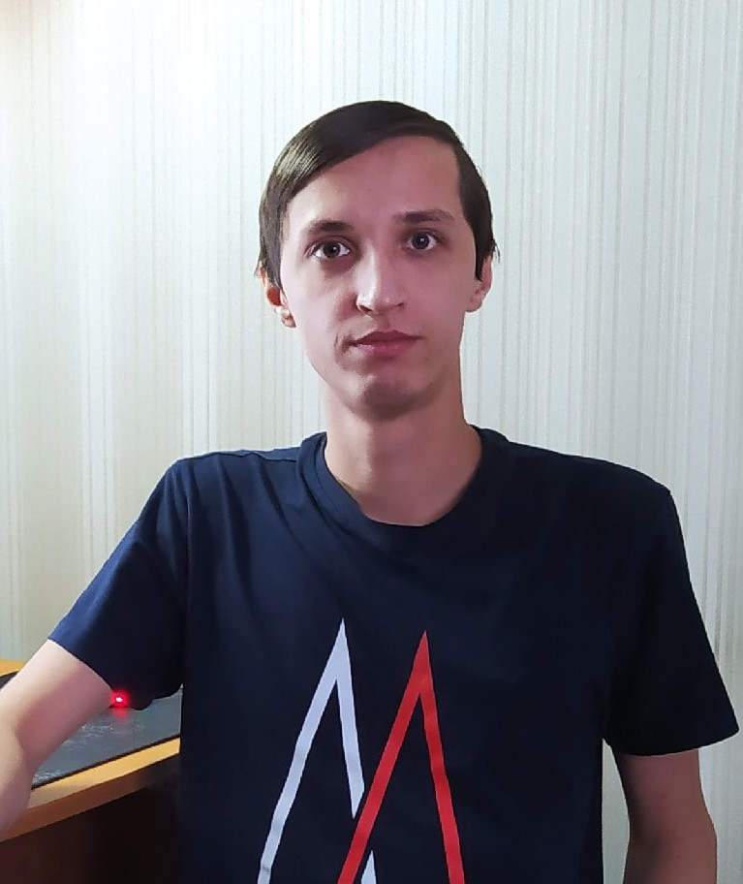
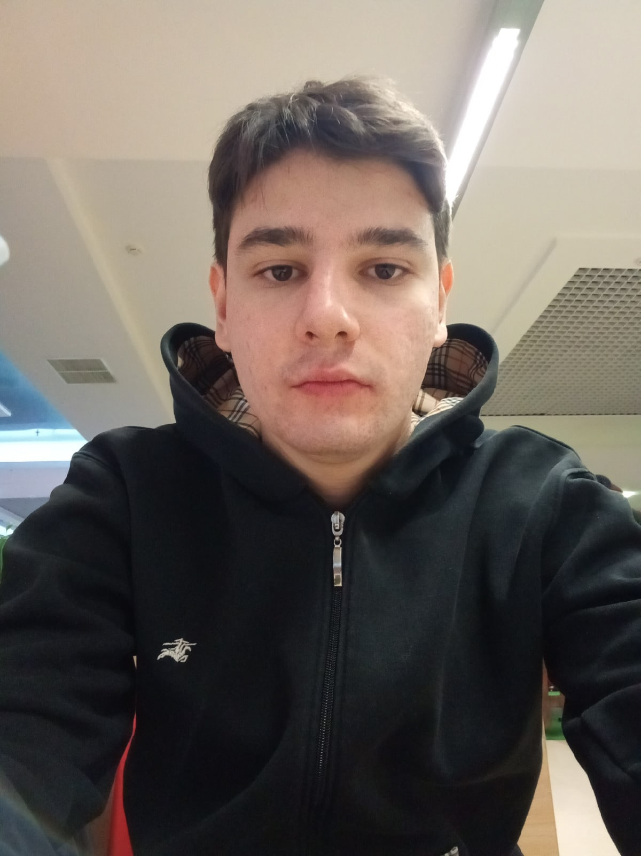
Команда
Харисов Эмиль
Кириллов Сергей
Далинский Эдуард
Федоров Николай
Руководитель проекта, 3D-аниматор, опыт 3D-моделирования более 7 лет
Дизайнер интерфейса, опыт работы с проектами более 4 лет
Программист, эксперт по встраиваемым системам, опыт работы в сфере IT более 7 лет
Консультант по науке о движении и юридическим вопросам

Slide 9
Планы развития
В ближайшие 2 года планируется привлечь инвесторов для реализации следующего плана:
1. Разработка и тщательное тестирование продукта;
2. Разработка удобного и функционального веб-сайта программного решения;
3. Расширение функционала;
4. Реализация и тестирование подписки для корпоративных клиентов;
5. Создание Standalone-приложения для привлечения внимания к продукту.
Данный план не окончателен и может быть расширен в любой момент.
Главной целью проекта является привлечение начинающих аниматоров для создания качественного и интересного контента при помощи нашего решения. Наше решение, в свою очередь, предоставит удобный, простой и понятный инструмент для анимирования персонажей с помощью захвата движений.

Slide 10
Контакты
Телефон
email
+7 (937) 302-49-80
jazzbucket@yandex.ru

